Slide 1
Web Forms Flash Messages
April 20, 2023

Slide 2
Uvod
Template-i s kojima smo radili u prošlim prezentacijama su jednosmjerni, u smislu da omogućavaju protok informacija od servera do korisnika.
Za većinu aplikacija, međutim, postoji i potreba za informacijama koje teku u drugom smjeru, pri čemu korisnik daje podatke koje server prihvata i obrađuje.

Slide 3
Uvod
Pomoću HTML-a moguće je kreirati web forme u koje korisnici mogu unositi informacije. Podatke forme zatim web pretraživač šalje serveru, obično u obliku POST zahtjeva.
Request objekat izlaže sve informacije koje klijent šalje u zahtjevu i, posebno za POST zahtjeve koji sadrže podatke forme, omogućava pristup korisničkim informacijama putem request.forma.
Iako je podrška pružena u Flaskovom request objektu dovoljna za rukovanje web formama, postoji niz zadataka koji mogu postati zamorni i ponavljajući. Dva dobra primjera su generisanje HTML koda za forme i provjera valjanosti dostavljenih podataka forme.

Slide 4

Uvod
Ekstenzija Flask-WTF čini rad s web formama mnogo lakšim.
Ova ekstenzija je wrapper za integraciju Flask-a oko paketa WTForms koji je nezavisan od frameworka.
Flask-WTF i njegove dependency-je možemo instalirati pomoću pip-a:

Slide 5
Configuration
Za razliku od većine drugih ekstenzija, Flask-WTF ne mora biti inicijalizovan na nivou aplikacije, ali očekuje da aplikacija ima konfigurisan tajni ključ.
Tajni ključ je niz sa bilo kojim slučajnim i jedinstvenim sadržajem koji se koristi kao ključ za šifrovanje ili potpis za poboljšanje sigurnosti aplikacije na nekoliko načina.
Flask koristi ovaj ključ da zaštiti sadržaj korisničke sesije od neovlaštenog pristupa. Trebali bismo odabrati drugačiji tajni ključ u svakoj aplikaciji koju napravimo i pobrinuti se da ovaj niz niko ne zna. Sljedeći primjer pokazuje kako konfigurisati tajni ključ u aplikaciji Flask.

Slide 6
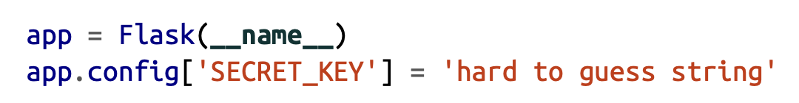
Configuration

Slide 7
Configuration
Dictionary app.config je mjesto opšte namjene za pohranjivanje konfiguracionih varijabli koje koristi Flask, ekstenzije ili sama aplikacija.
Vrijednosti konfiguracije mogu se dodati objektu app.config koristeći standardnu ​​sintaksu dictionary-ja.
Objekat konfiguracije takođe ima metode za uvoz konfiguracionih vrijednosti iz datoteka ili okruženja.

Slide 8
Configuration
Flask-WTF zahtijeva da se tajni ključ konfiguriše u aplikaciji jer je ovaj ključ dio mehanizma koji ekstenzija koristi za zaštitu svih formi od napada krivotvorenja zahtjeva na više lokacija (CSRF).
CSRF napad se dešava kada zlonamjerna web stranica šalje zahtjeve aplikativnom serveru na kojem je korisnik trenutno prijavljen.
Flask-WTF generiše sigurnosne tokene za sve forme i pohranjuje ih u korisničkoj sesiji, koja je zaštićena kriptografskim potpisom generisanim pomoću tajnog ključa.

Slide 9
Form Classes
Kada koristimo Flask-WTF, svaka web forma je predstavljena na serveru klasom koja nasljeđuje klasu FlaskForm.
Klasa definiše listu polja u formi, od kojih je svako predstavljeno objektom.
Svaki objekat polja može imati jedan ili više priloženih validatora.
Validator je funkcija koja provjerava da li su podaci koje je korisnik dostavio ispravni.

Slide 10
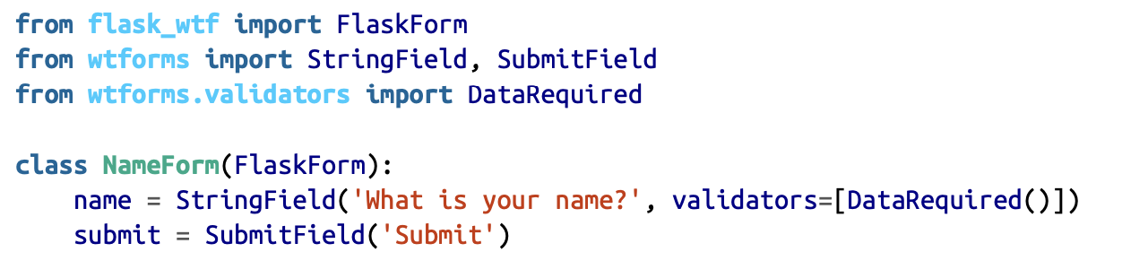
Form Classes - Primjer

Slide 11
Form Classes
Polja u formi su definisana kao varijable klase, a svakoj varijabli klase je dodijeljen objekat povezan s tipom polja.
U ovom primjeru, forma NameForm ima tekstualno polje koje se zove name i dugme za slanje koje se zove submit.
Klasa StringField predstavlja HTML <input> element sa atributom type="text".
SubmitField klasa predstavlja HTML <input> element sa type="submit" atributom. Prvi argument konstruktorima polja je labela koja će se koristiti prilikom prikazivanja forme u HTML-u.

Slide 12
Form Classes
Opcioni argument validatora uključen u konstruktor StringField definiše listu provjera koji će biti primjenjene na podatke koje je korisnik dostavio prije nego što budu prihvaćeni.
DataRequired() validator osigurava da polje nije poslano prazno.

Slide 13
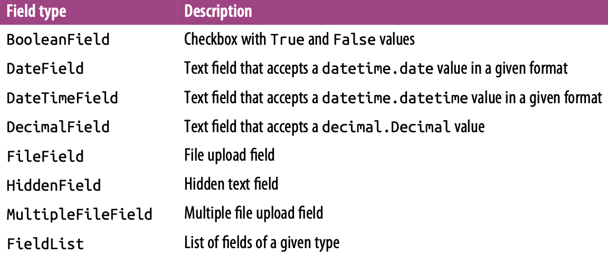
Form Classes - Field Types

Slide 14
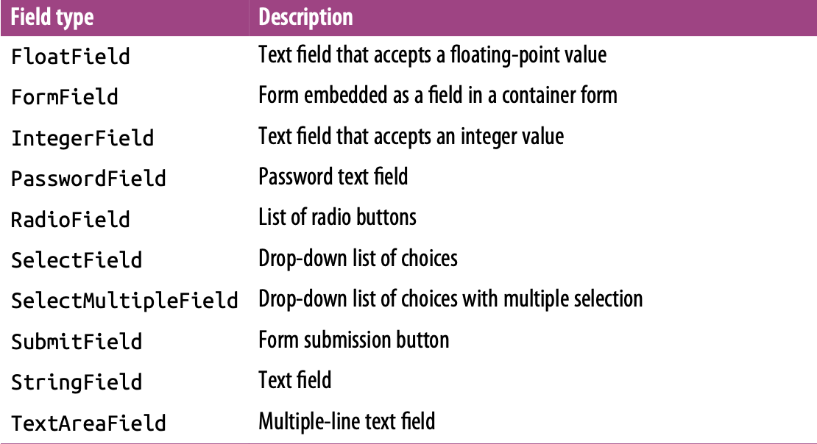
Form Classes - Field Types

Slide 15
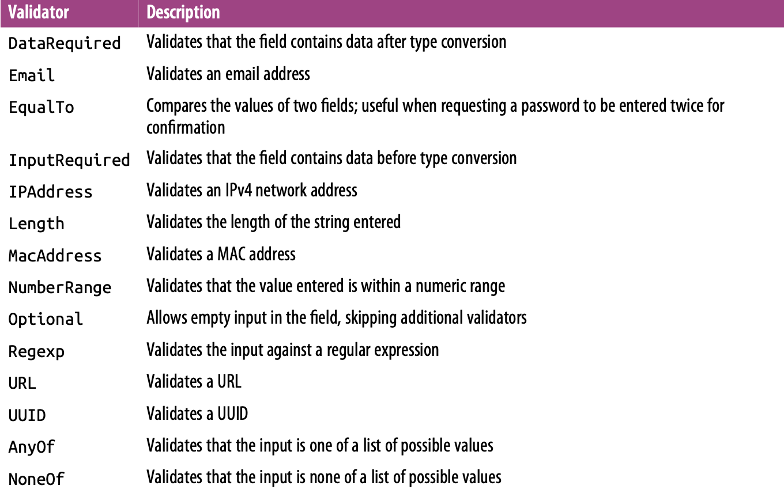
Form Classes - Validators

Slide 16
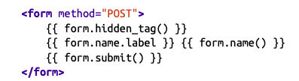
HTML Rendering Forms
Polja forme su callables, kada se pozovu iz template-a, ​​prikazuju se u HTML-u.
Pod pretpostavkom da view funkcija prosljeđuje instancu NameForm instancu kao argument pod nazivom form, template može generisati jednostavanu HTML formu na sljedeći način:

Slide 17
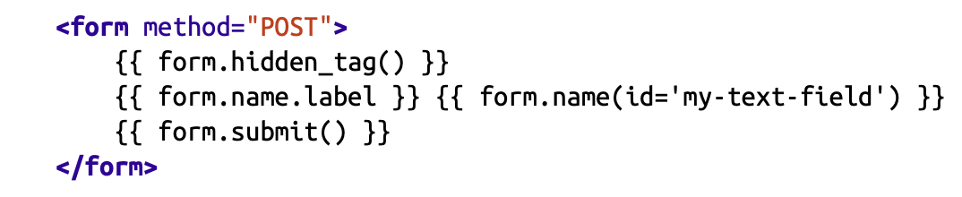
HTML Rendering Forms
Imajmo na umu da pored polja za name i submit, forma ima element form.hidden_tag().
Ovaj element definiše dodatno polje forme koje je sakriveno, a koristi ga Flask-WTF za implementaciju CSRF zaštite.
Naravno, rezultat iscrtavanja web forme na ovaj način je krajnje gol. Svi argumenti koji prikazuju polja se pretvaraju u HTML atribute za polje.
Na primjer, možemo dati id polja ili atribute klase i zatim definisati CSS stilove za njih:

Slide 18
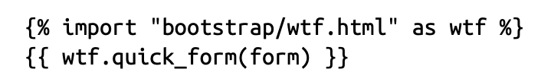
HTML Rendering Forms
Ali čak i sa HTML atributima, napor potreban da bi se forma prikazala na ovaj način i da bi izgledala dobro je značajan, pa je najbolje iskoristiti Bootstrapov vlastiti skup stilova formi kad god je to moguće.
Ekstenzija Flask-Bootstrap pruža pomoćnu funkciju visokog nivoa koja prikazuje cijelu Flask-WTF formu koristeći Bootstrap unaprijed definisane stilove formi, sve jednim pozivom.
Koristeći Flask-Bootstrap, prethodna forma se može prikazati na sljedeći način:

Slide 19
HTML Rendering Forms
Direktiva import radi na isti način kao i obične Python skripte i omogućava da se elementi template-a uvezu i koriste u mnogim drugim templatima.
Uvezena datoteka bootstrap/wtf.html definiše pomoćne funkcije koje prikazuju Flask-WTF forme koristeći Bootstrap.
Funkcija wtf.quick_form() uzima objekat forme Flask-WTF i prikazuje ga koristeći zadane Bootstrap stilove.
Na sljedećem slajdu je dat čitav primjer:

Slide 20
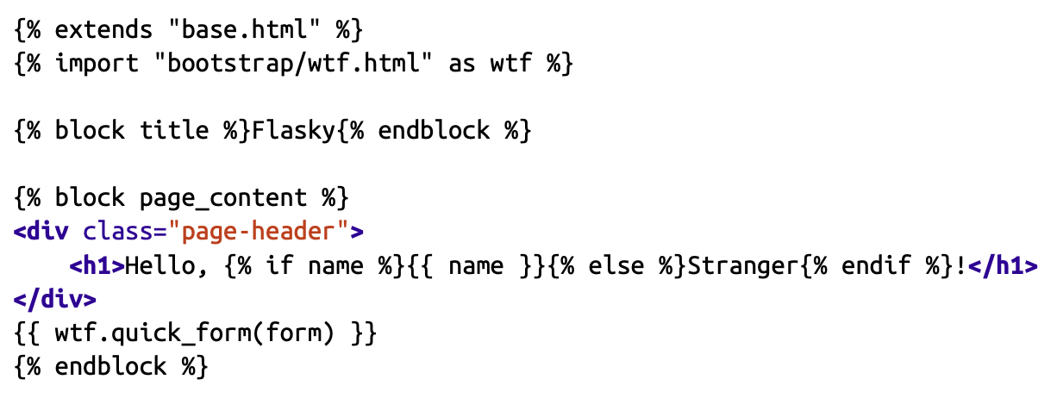
HTML Rendering Forms - template/index.html

Slide 21
HTML Rendering Forms
Dio contetna sada ima dva dijela. Prvi dio je zaglavlje stranice koje prikazuje pozdrav. Ovdje se koristi uslovni template.
Uslovi u Jinja2 imaju format {% if uslov %}...{% else %}...{% endif %}. Ako se uslov procijeni na Tačno, onda se ono što se pojavljuje između if i else direktiva dodaje u renderovani template. Ako se uslov procijeni na False, tada se umjesto toga prikazuje ono što je između else i endif. Svrha ovoga je da prikaže Zdravo, {{ name }}! kada je definisana varijabla name ili string Zdravo, Stranger! kada nije. Drugi dio sadržaja prikazuje formu NameForm koristeći funkciju wtf.quick_form().

Slide 22
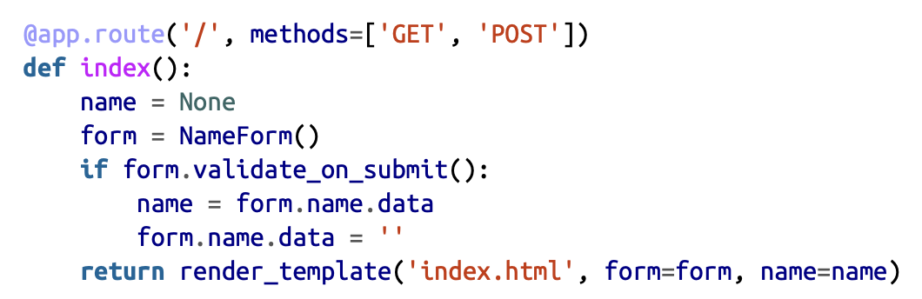
Form Handling In View Functions
U ovom dijelu bavićemo se handlovanjem više različitih HTTP metoda nad jednom istom rutom.

Slide 23
Form Handling In View Function
Argument method dodan dekoratoru app.route govori Flasku da registruje view funkciju kao handler za GET i POST zahtjeve u URL mapi.
Kada metode nisu date, view funkcija je registrovana za handlovanje samo GET zahtjevima.
Dodavanje POST-a na listu metoda je neophodno jer se submit-om forme mnogo lakše rukuje kao POST zahtjevima.
Moguće je poslati formu kao GET zahtjev, ali kako GET zahtjevi nemaju tijelo, podaci se dodaju URL-u kao string upita i postaju vidljivi u adresnoj traci pretraživača. Iz ovog i nekoliko drugih razloga, submit forme se gotovo univerzalno obavlja kao POST zahtjevi.

Slide 24
Form Handling In View Function
Lokalna varijabla name koristi se za čuvanje imena primljenog iz forme kada je dostupno; kada ime nije poznato, varijabla se inicijalizuje na None.
View funkcija kreira instancu klase NameForm koja je prethodno prikazana da predstavlja formu.
Metoda validate_on_submit() forme vraća True kada je forma dostavljena i kada su svi validatori polja prihvatili podatke.
U svim ostalim slučajevima, validate_on_submit() vraća False.
Povratna vrijednost ove metode efektivno služi za određivanje da li je formu potrebno prikazati ili obraditi.

Slide 25
Form Handling In View Function
Kada korisnik prvi put dođe do aplikacije, server će primiti GET zahtjev bez podataka forme, tako da će validate_on_submit() vratiti False. Tijelo if naredbe će biti preskočeno i zahtjevom će se rukovati prikazivanjem template-a, ​​koji kao argument dobija objekat forme i promjenjivu name postavljenu na None. Korisnici će tada vidjeti formu prikazanu u pretraživaču.

Slide 26
Form Handling In View Function
Kada korisnik pošalje formu, server prima POST zahtjev sa podacima. Poziv validate_on_submit() poziva validator DataRequired() koji je pridodat polju name. Ako ime nije prazno, validator ga prihvata i validate_on_submit() vraća True. Sada je ime koje je unio korisnik dostupan kao atribut podataka polja. Unutar tijela if naredbe, ovo ime se dodjeljuje lokalnoj varijabli name i polje forme se briše postavljanjem tog atributa podatka na prazan niz, tako da je polje prazno kada se forma ponovo prikaže na stranici.
Poziv render_template() u posljednjem redu prikazuje template, ali ovaj put argument name sadrži ime iz forme, tako da će pozdrav biti personaliziran.

Slide 27
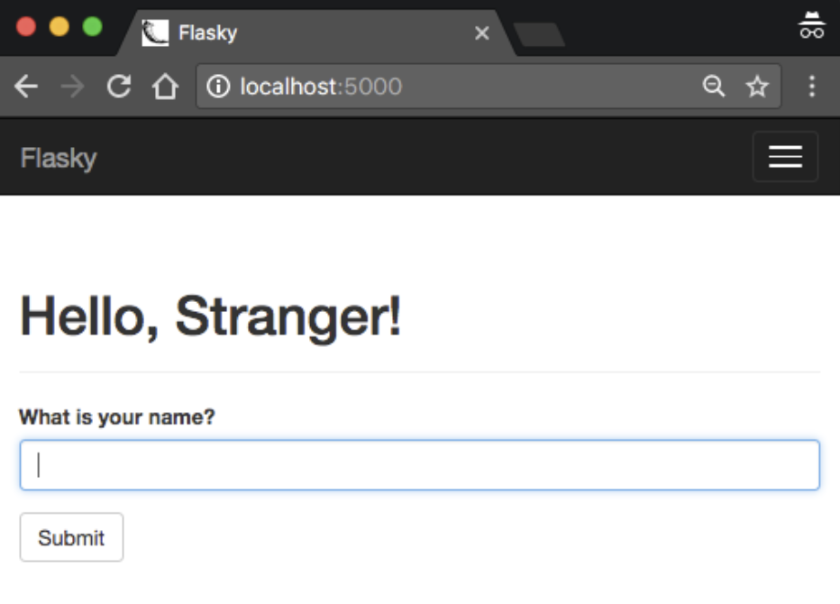
Form Handling In View Function
Prvo posjećivanje stranice.

Slide 28
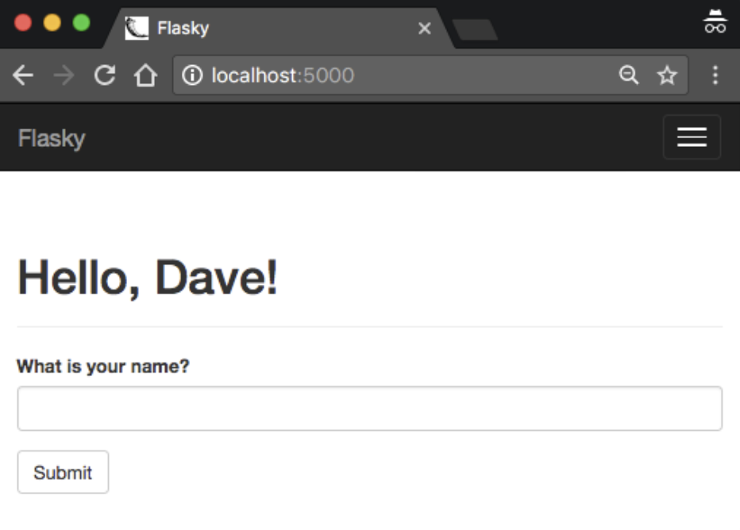
Form Handling In View Function
Nakon unosa imena.

Slide 29
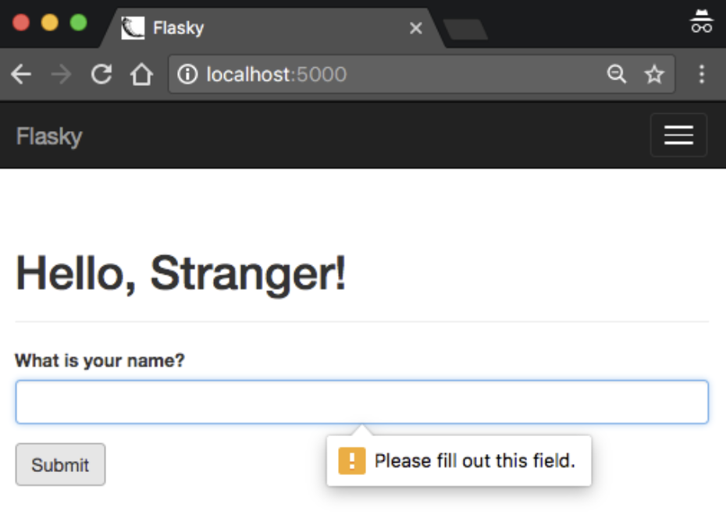
Form Handling In View Function
Ako korisnik pošalje formu sa praznim imenom, DataRequired() validator hvata grešku.

Slide 30
Redirect and User Sessions
Poslednja verzija hello.py ima problem upotrebljivosti. Ako unesemo svoje ime i pošaljemo ga, a zatim kliknemo na dugme za osvežavanje u pretraživaču, vjerovatno ćemo dobiti nejasno upozorenje koje traži potvrdu prije ponovnog submita forme. To se dešava zato što pretraživači ponavljaju posljednji zahtjev koji su poslali kada se od njih traži da osvježe stranicu.
Kada je posljednji poslani zahtjev POST zahtjev sa podacima forme, osvježavanje bi izazvalo duplo submitanje forme, što u gotovo svim slučajevima nije željena radnja. Iz tog razloga, pretraživač traži potvrdu od korisnika.

Slide 31
Redirect and User Sessions
Mnogi korisnici ne razumiju ovo upozorenje pretraživača. Shodno tome, smatra se dobrom praksom da web aplikacije nikada ne ostavljaju POST zahtjev kao posljednji zahtjev koji je poslao pretraživač.
Ovo se postiže tako što se na POST zahtjeve odgovara preusmjeravanjem umjesto normalnog odgovora. Preusmjeravanje je poseban tip odgovora koji sadrži URL umjesto stringa sa HTML kodom.
Kada pretraživač primi odgovor za preusmjeravanje, on izdaje GET zahtjev za URL za preusmjeravanje, a to je stranica koju prikazuje. Stranica može potrajati još nekoliko milisekundi da se učita zbog drugog zahtjeva koji se mora poslati serveru, ali osim toga, korisnik neće vidjeti nikakvu razliku. Sada je posljednji zahtjev GET, tako da komanda za osvježavanje radi kako se očekuje. Ovaj trik je poznat kao obrazac Post/Redirect/Get.

Slide 32
Redirect and User Sessions
Ali ovaj pristup donosi drugi problem. Kada aplikacija obrađuje POST zahtjev, ima pristup imenu koje je korisnik unio u form.name.data, ali čim se taj zahtjev završi podaci obrasca se gube.
Budući da se POST zahtjevom rukuje s preusmjeravanjem, aplikacija treba sačuvati ime tako da ga preusmjereni zahtjev može imati i koristiti ga za izgradnju stvarnog odgovora.
Aplikacije mogu "pamtiti" stvari iz jednog zahtjeva u drugi tako što ih sačuvaju u korisničku sesiju, privatno skladište koje je dostupno svakom povezanom klijentu.
Korisnička sesija je predstavljena na početnim prezentacijama kao jedna od varijabli povezanih s kontekstom zahtjeva.

Slide 33
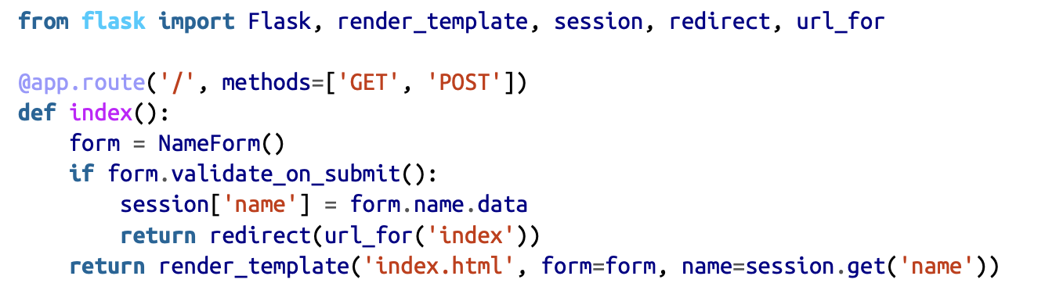
Redirect and User Sessions

Slide 34
Redirect and User Sessions
U prethodnoj verziji aplikacije, varijabla lokalnog imena je korištena za pohranjivanje imena koje je korisnik unio u formu. Ta varijabla se sada postavlja u korisničku sesiju kao session['name'] tako da se pamti nakon zahtjeva.
Zahtjevi koji dolaze s važećim podacima forme sada će završiti pozivom redirect(), pomoćne funkcije Flask koja generiše HTTP odgovor preusmjeravanja.
Funkcija redirect() uzima URL na koji se preusmjerava kao argument. URL za preusmjeravanje koji se koristi u ovom slučaju je root URL, tako da je odgovor mogao biti napisan konciznije kao redirect('/'), ali umjesto toga se koristi Flaskova funkcija generatora URL-a url_for().

Slide 35
Redirect and User Sessions
Prvi i jedini potrebni argument za url_for() je ime krajnje tačke, interno ime koje svaka ruta ima. Podrazumjevano, krajnja tačka rute je naziv view funkcije koja joj je pridružena. U ovom primjeru, view funkcija koja rukuje root URL-om je index(), tako da je ime dato url_for() index.
Posljednja promjena je u funkciji render_template(), koja sada dobija argument name direktno iz sesije koristeći session.get('name'). Kao i kod redovnih dictionaryja, korištenje get() za traženje key-a dictionary-ja izbjegava izuzetak za key-jeve koji nisu pronađeni. Metoda get() vraća zadanu vrijednost None za key koji nedostaje.

